Slide 1

Проектирование и разработка веб-страницы компании по производству корпусной мебели
АПОУ ВО «Вологодский колледж связи и информационных технологий»
Кубакова А.В, студент группы ИСП-421р
Дусанюк Р.А, преподаватель учебной практики
Вологда, 2024 год

Slide 2


Технические средства

Slide 3
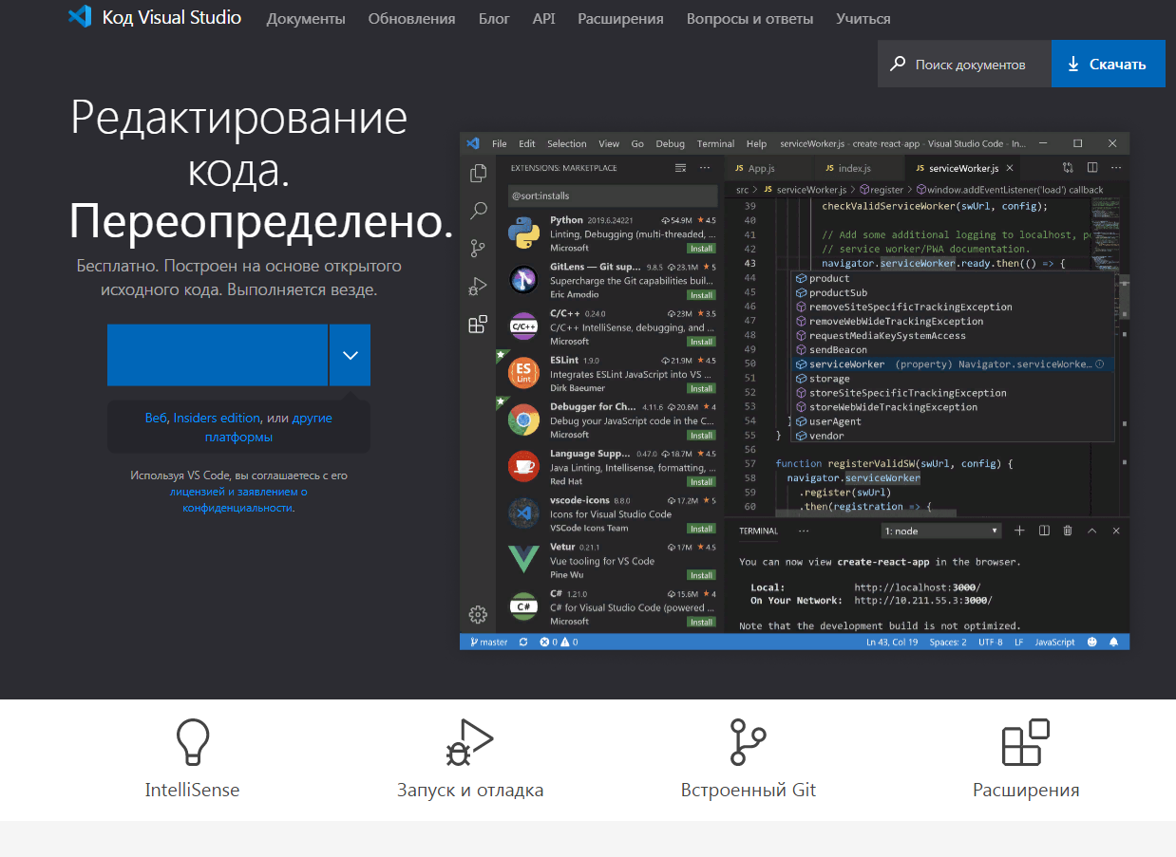
Установка необходимых программ

Slide 4
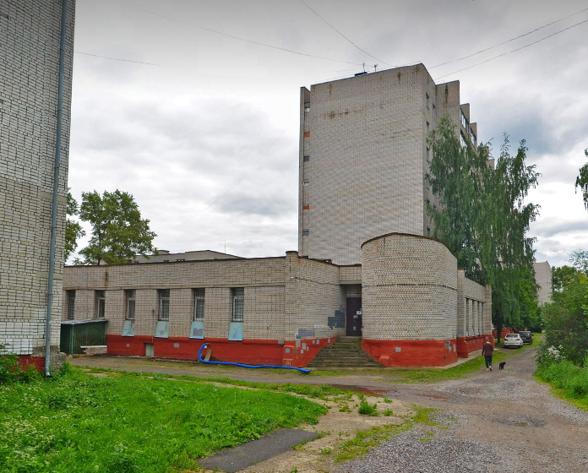
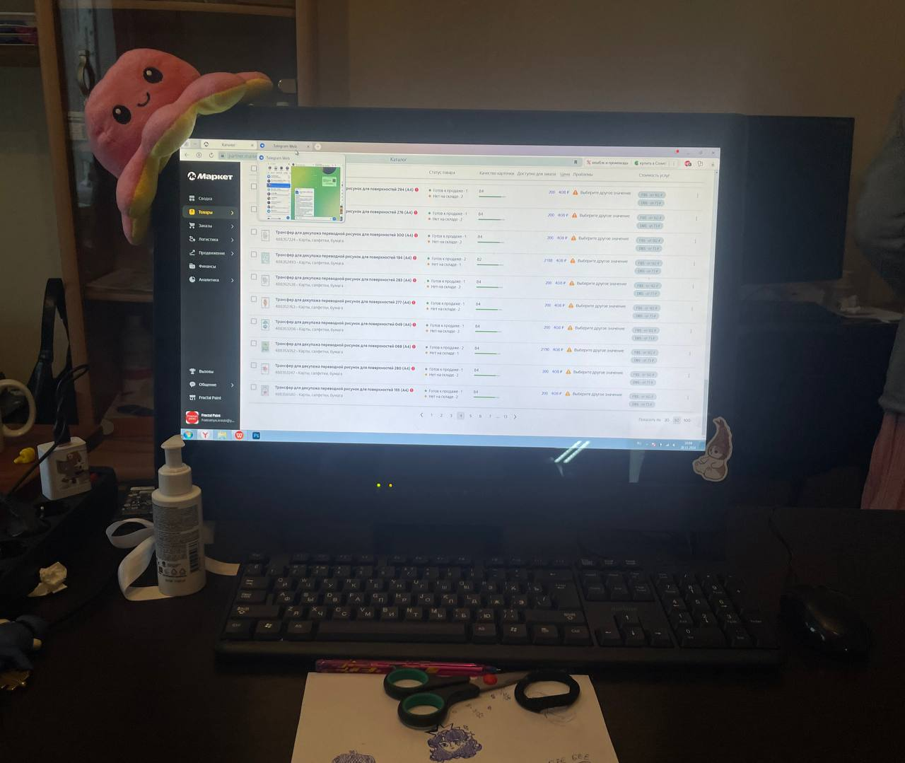
Прохождение практики

Slide 5
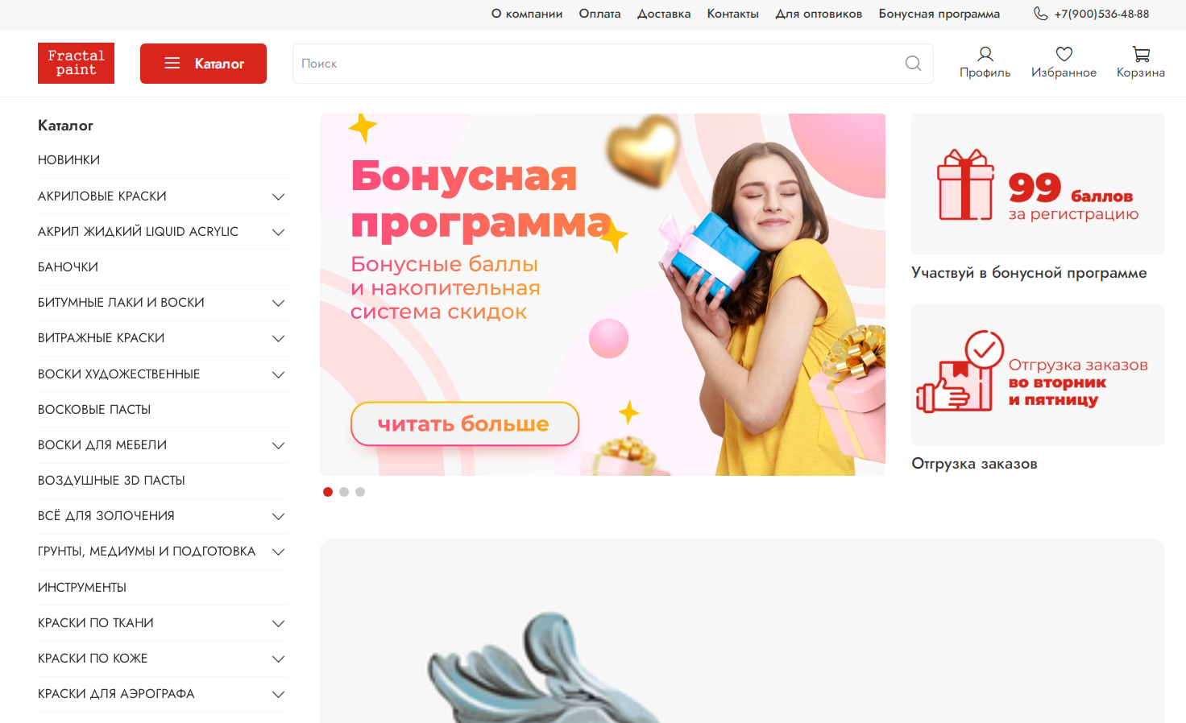
О месте практики

Slide 6

Создание прототипа

Slide 7
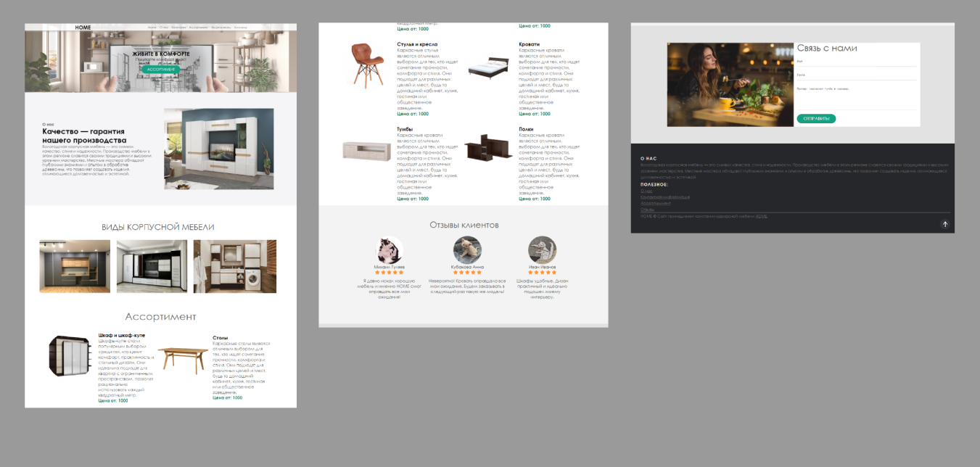

ДИЗАЙН-МАКЕТ сайта

Slide 8
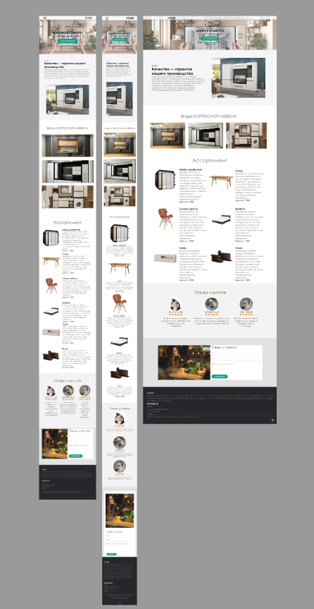
Создание адаптива

Slide 9
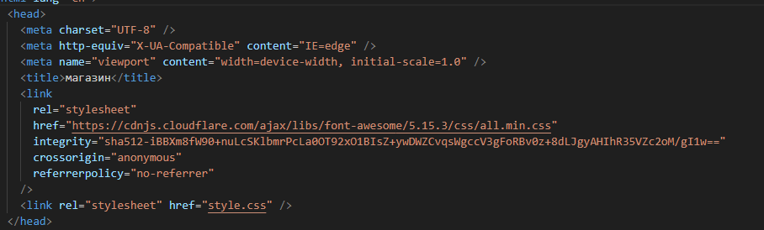
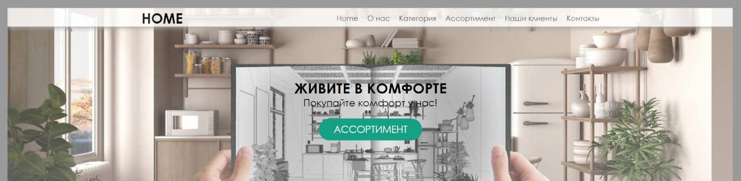
Создание шапки

Slide 10
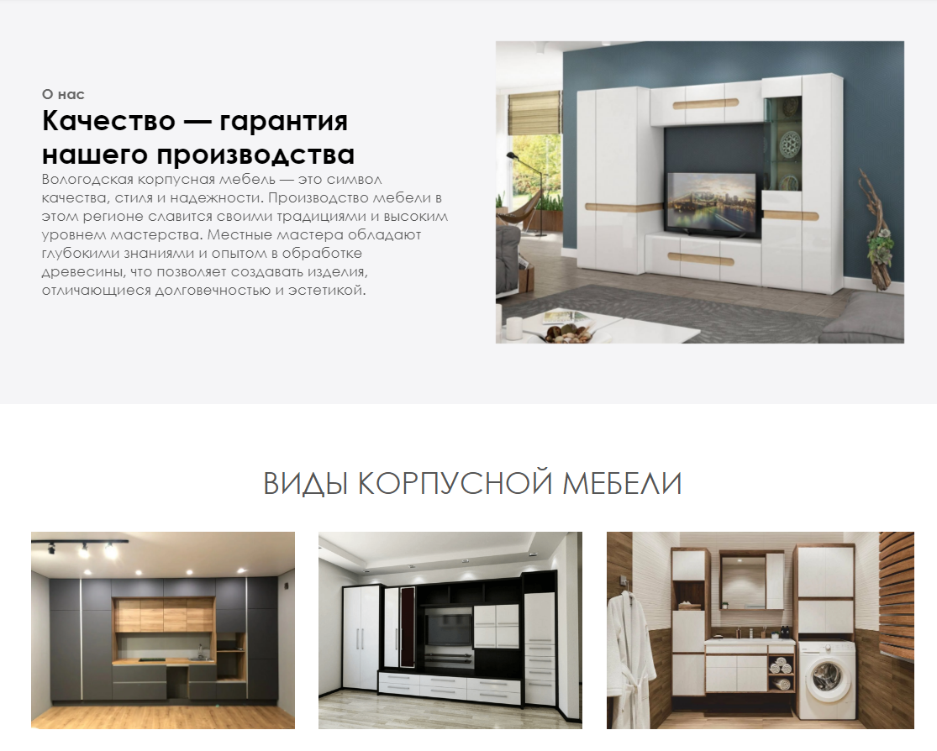
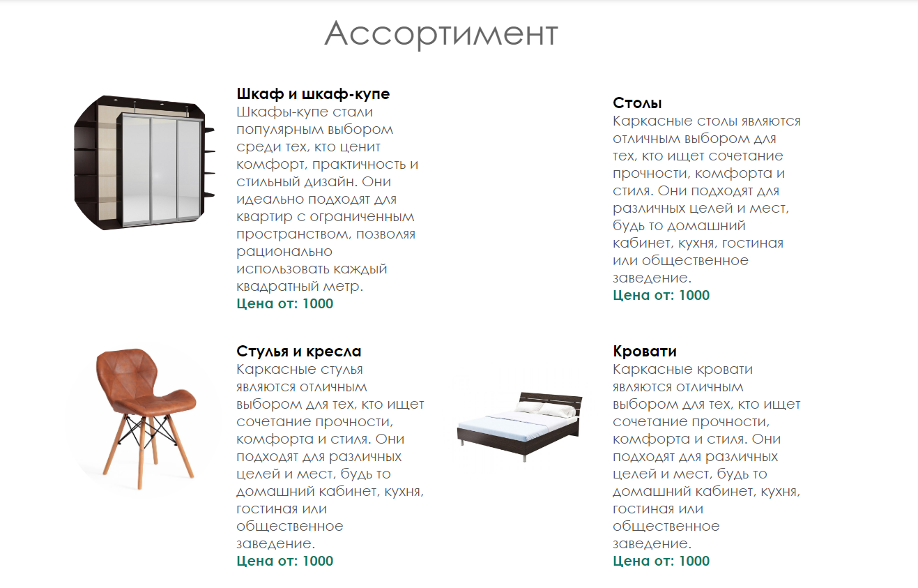
Информационная часть страницы

Slide 11
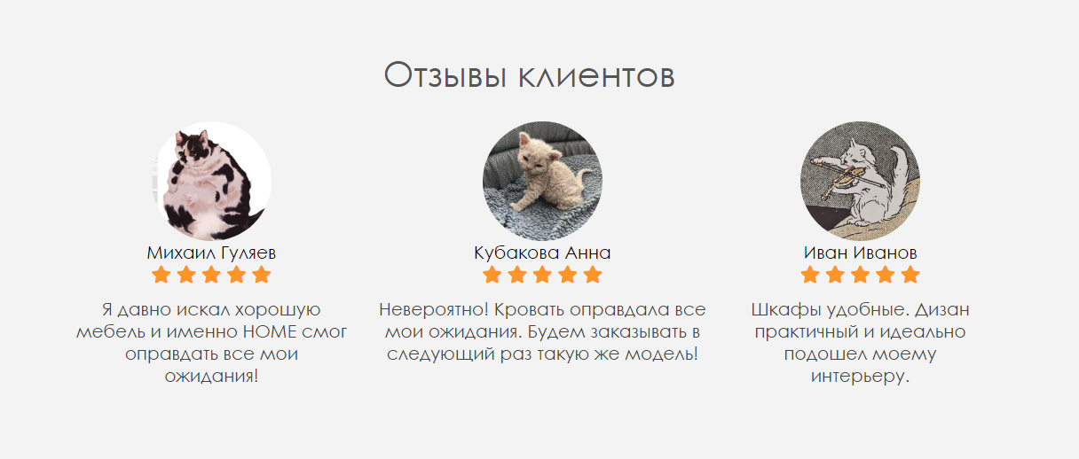
Отзывы компании

Slide 12
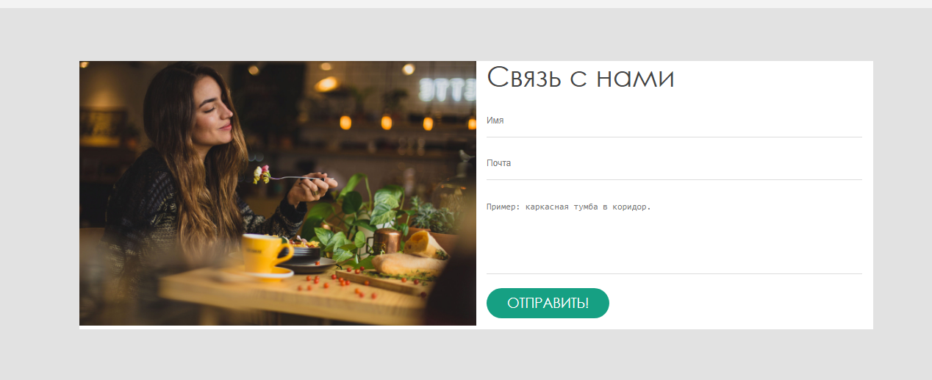
Создание раздела для обратной связи

Slide 13
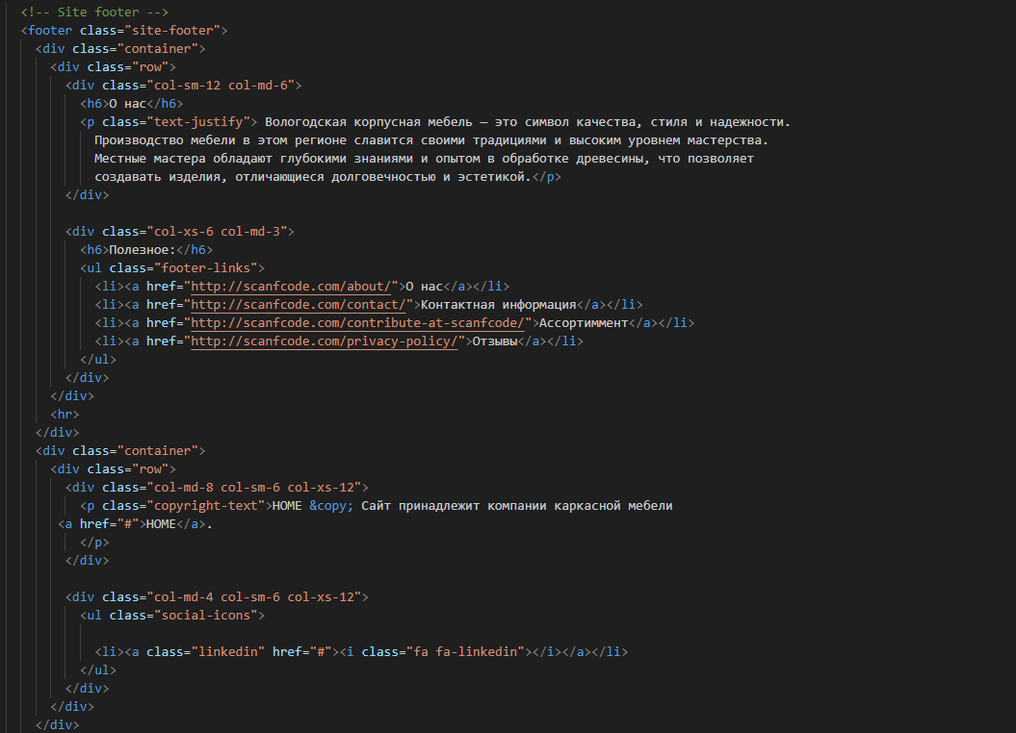
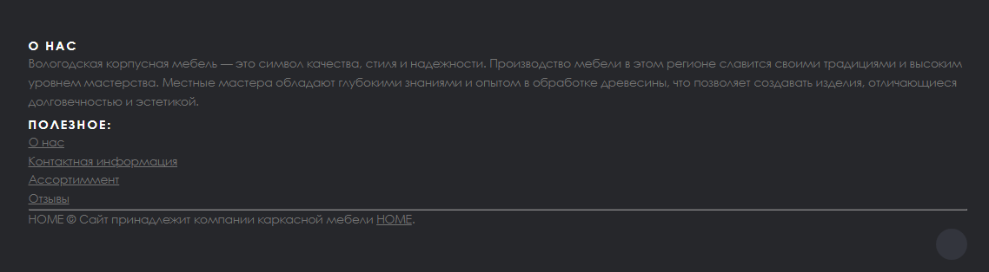
Подвал

Slide 14

Спасибо за внимание!

